Slide 1
Notice
Découper le projet en workpackages (WP) ayant 1 livrable
Un livrable constitue l’engagement du laboratoire auprès du projet/manip/collaboration sous une forme facile à appréhender (un lot de cartes livrées, un ensemble de pièces installées, un logiciel déployé) et peut faire l’objet d’une analyse et d’une décision indépendante des autres WP
Décrire chaque WP avec quelques étapes significatives mettant en avant la nature du travail, les compétences nécessaires et les échéances contractuelles
Le(s) critère(s) de réussite permettent de déterminer quand un WP est FINI = 0 FTE attribué, sauf support long terme à préciser
Planning grossier mais à « long » terme pour pérennité/visibilité des affectations de ressources
Clair et concis vaut mieux que fouillis et détaillé
Garder un niveau de détail élevé pour la gestion interne du projet
Un projet simple peut ne comporter qu’un seul WP avec 1 ou 2 étapes
Exemple : demandes HGTD, slides 19 et suivants
https://indico.in2p3.fr/event/16747/contributions/57952/attachments/45681/56883/LPNHEmeca-HGTD-lacour-081217.pdf
Octobre

Slide 2
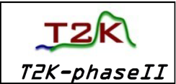
Réunions Ressource 09/2021
T2K-II
Responsable Scientifique : B. Popov
Responsable Technique : JM. Parraud
Résumé liste des WP/livrables (exemple)
WP/Livrables | Echéance | Statut
Cartes d’électronique front end des nouvelles TPC | 10/2022 | FAIT
Conception, fabrication et installation du système de suspension des TPC et sFGD | 10/2020 | FAIT
Intégration dans la DAQ du détecteur proche | 06/2023 | EN COURS
Octobre

Slide 3
Projet : description libre
Science
Etude des oscillations de neutrinos et recherche de violation de CP dans le secteur
leptonique dans les expériences T2K et T2HK au Japon
Contexte
T2K upgrade: construction de 2 TPC horizontales pour l’amélioration de l’acceptance du
détecteur proche (qui sera aussi le détecteur proche de T2HK)
Calendrier
2018 à 2021 2022 2023 (report collaboration)
Technique
Construction de nouvelles TPC: le groupe du LPNHE participe à la production de l’électronique front-end + mécanique associée, au système de suspension des TPC/sFGD et à l’acquisition (software DAQ).
Octobre

Slide 4
Livrable 1 : description
ETUDE Electronique + Mécanique associée
Résumé des opérations techniques
Etape/ Jalon | Date | Statut
Conception et production d’une maquette de carte front-end (FEC) des nouvelles TPC | 12/2018 | FAIT
Modification et 2ème maquette FEC | 05/2019 | FAIT
Fabrication de 2 prototypes FEC | 12/2019 | FAIT
Tests prototypes avec chaîne complète | 06/2020 | FAIT
Pré-production de 12 cartes FEC | 07/2020 | FAIT
Prototypes capotage / avec l’IRFU | 08/2020 | FAIT
Pré-série de 16 capotages / 8 : fab LPNHE / 8 : fab Chanteloup | 02/2021 03/2021 | FAIT FAIT
Banc de test FEC (fourni par équipe polonaise) | 10/2020 | FAIT
Production de 72 cartes FEC / Ouestronic | 02/2021 - 09/2021 | FAIT
Production de 64 capotages / Chanteloup | 07/2021 - 02/2022 | FAIT
Première ½ TPC opérationnelle (avec 16 x FECs) | 04/2022 | FAIT
Intégration au CERN | 04/2022 - 06/2023 | EN COURS
Intégration dans T2K / Tokai | 10/2022 - 09/2023 | A VENIR
Critères de réussite
Détails techniques, planification, modification vs réunion précédente, finances et engagements contractuels, aob :
Travail en collaboration avec Saclay (D. Calvet : coordinateur de l’électronique des TPC)
Ressources financières: obtenu 20k€ (2019) + 50k€ (2020) + 60k€ (2021) + 40k€ (2022) + 30k€ (2023)
Chips AFTER fournis par Saclay (existant en nombre suffisant) en échange d’équipement (alim BT déjà achetée en 2019 + fibres optiques en 2021 + qq k€ en 2022 : fibres optiques, câbles BT, …).
Octobre

Slide 5
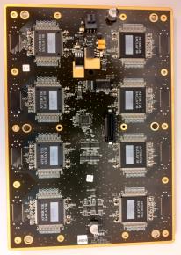
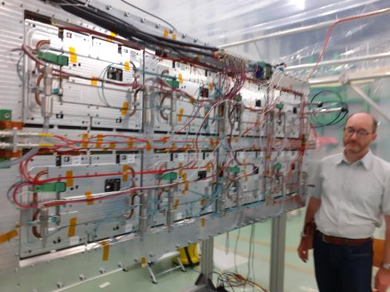
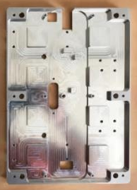
Upgrade-T2K
Carte FEC + capot de refroidissement
Carte FEC
Préparation de la ½-TPC pour les tests en faisceau – CERN – juillet 2022
Capot pour carte FEC

Slide 6
Livrable 1 : Planification RH [Y..Y+2]
Nouveau, réunion précédente, modification
 | Rappel Précèdent | 2018.5 | 2019 | 2019.5 | 2020 | 2020.5
Etape
FTE M | 0.1 | 0.1 | 0.4 | 0.4 | 0.4 | 0.6
FTE E | >0.5 | >0.5 | 0.8 | 0.8 | 0.8 | 0.8
FTE I
CDD
ϕ | 0.25 | 0.25 | 0.25 | 0.25 | 0.25 | 0.25
Noms (si nécessaire):
J.M.Parraud
F.Toussenel
E.Pierre
+
Y.Orain
P.Ghislain
Observations (travail effectif/planifié ; profil CDD/stage ; aob) :
Octobre

Slide 7
Livrable 1 : Planification RH [Y+3..Y+5]
Nouveau, réunion précédente, modification
 | 2021 | 2021.5 | 2022 | 2022.5 | 2023 | 2023.5 | 2024
Etape
FTE M | 0.4 | 0.2 | 0.2
FTE E | 0.6 | 0.6 | 0.7 | 0.6 | 0.6 | 0.1
FTE I
ϕ | 0.5 | 0.5 | 0.5 | 0.5 | 0.5 | 0.5
Noms (si nécessaire):
J.M.Parraud
F.Toussenel
E.Pierre
+
Y.Orain
P.Ghislain
Octobre

Slide 8
Livrable 2 : description
ETUDE mécanique
de la suspension des nouvelles TPC et sFGD dans l’aimant de ND280
Etape/ Jalon | Date | Statut
Collecte des information, élaboration du projet | 09/2018 | FAIT
Conception et calcul aux FEA et sismiques du mini-berceau de support | 10/2020 | FAIT
Design du schéma d’intégration des nouveaux détecteurs | 10/2020 | FAIT
Conception et fabrication des pièces de suspension des TPC et sFGD | 12/2021
Intégration dans T2K
Critères de réussite
Continuité d’attribution d’un mécanicien/BE au projet
Passage du relais à l’université de Genève
Détails techniques, planification, modification vs réunion précédente, finances et engagements contractuels, aob :
Octobre

Slide 9
Livrable 2 : Planification RH [Y..Y+2]
Nouveau, réunion précédente, modification
 | Rappel Précèdent | 2018.5 | 2019 | 2019.5 | 2020 | 2020.5
Etape | 1 | 1
FTE M | 0.5 | 0.5 | 0.5 | 0.5 | 0.5 | 0.5
FTE E
FTE I
CDD
ϕ | 0.1 | 0.1 | 0.1 | 0.1 | 0.1 | 0.1
Noms (si nécessaire):
J. Philippe ?
Observations (travail effectif/planifié ; profil CDD/stage ; aob) :
Octobre

Slide 10
Livrable 2 : Planification RH [Y+3..Y+5]
Nouveau, réunion précédente, modification
 | 2021 | 2021.5 | 2022 | 2022.5 | 2023 | 2023.5 | 2024
Etape
FTE M | 0.5 | 0.5
FTE E
FTE I
CDD
ϕ | 0.1 | 0.1
Noms (si nécessaire):
Octobre

Slide 11
Livrable 3 : description
ETUDE informatique
intégration de la lecture des nouvelles TPC dans la DAQ de ND280
Etape/ Jalon | Date | Statut
Linux embarqué sur carte d’évaluation ENCLUSTRA | 05/2019 | FAIT
Test de performance de transfert de données | 12/2019 | FAIT
Intégration Midas, TDCM, FEM, FECs pour lecture de chaine d’acquisition sur banc de test au LPNHE | 06/2021 | FAIT
Tests de communication linux-baremetal double-coeur sans/avec OpenAMP-LibMetal | 06/2021 | FAIT
Interfaces réseaux Développement d’une DAQ sous Linux embarqué basée sur Linux embarqué Dévlpt command-server | 08/2022 06/2023 | FAIT EN COURS
Test d’un proto des nouvelles TPC au Cern avec cartes FEC et intégration dans la DAQ | 12/2021 | FAIT
Intégration dans la DAQ de T2K | 06/2023 | EN COURS
Critères de réussite
Collaboration avec Saclay toujours nécessaire pour le développement des modules command-server version Linux embarqué,
qui doivent être étudiés et validés avec Denis Calvet.
Détails techniques, planification, modification vs réunion précédente, finances et engagements contractuels, aob :
Code sharing agreement avec Denis Calvet / Saclay → OK
Octobre

Slide 12
Livrable 3 : Planification RH [Y..Y+2]
Nouveau, réunion précédente, modification
 | Rappel Précèdent | 2018.5 | 2019 | 2019.5 | 2020 | 2020.5
Etape
FTE M
FTE E
FTE I |  |  | 0.5 | 0.5 | 0.5 | 0.5
CDD
ϕ |  |  | 0.25 | 0.25 | 0.25 | 0.25
Noms (si nécessaire):
D.Terront
Observations (travail effectif/planifié ; profil CDD/stage ; aob) :
Octobre

Slide 13
Livrable 3 : Planification RH [Y+3..Y+5]
Nouveau, réunion précédente, modification
 | 2021 | 2021.5 | 2022 | 2022.5 | 2023 | 2023.5 | 2024
Etape
FTE M
FTE E
FTE I | 0.5 | 0.5 | 0.6 | 0.6 | 0.6 | 0.5
CDD
ϕ | 0.25 | 0.25 | 0.25 | 0.25 | 0.15 | 0.15
Noms (si nécessaire):
D.Terront
Octobre

Slide 14
Demandes spéciales
Nouveau Matériel | Origine Budget | Cout estimé
Matériel existant / Locaux | Conflits potentiels | Dates
Postes | Nature | Dates
Divers | Coûts | Dates
Octobre

Slide 15
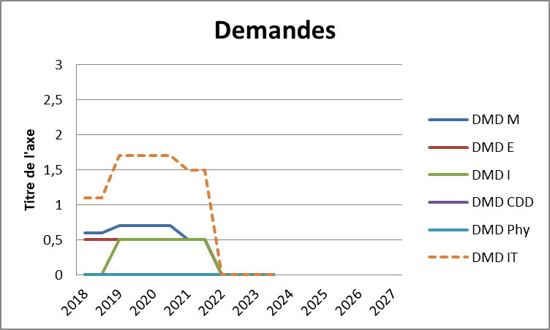
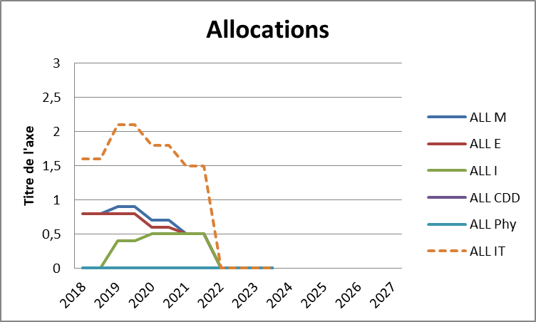
Bilan post réunion
_____________________
Attributions – Mars 2020
Globalement un peu plus de ressources allouées que demandées sauf en informatique
Prendre contact avec Diego pour l’informer des besoins futurs
Pas de planification au delà de fin 2021
Octobre

Slide 16
Bilan post réunion : personnes & profils d’affectation envisagés
Vert : sur-affectation
Rouge : sous-affectation
[M|E|I]initiales
_____________________
Attributions – Mars 2020
…
Octobre

